Slide 1
모바일웹+웹앱+하이브리드앱 입문
CH 16
실전 프로젝트 : 맛집 앱 만들기

Slide 2
모바일웹+웹앱+하이브리드앱 입문
1. 맛집 관리 하이브리드 앱 개발
요약
>> 학습목표 <<
파일 시스템 관련 코르도바 API를 살펴본다.
제이쿼리 모바일과 코르도바를 사용한 맛집 관리 하이브리드앱을 개발해본다.

Slide 3
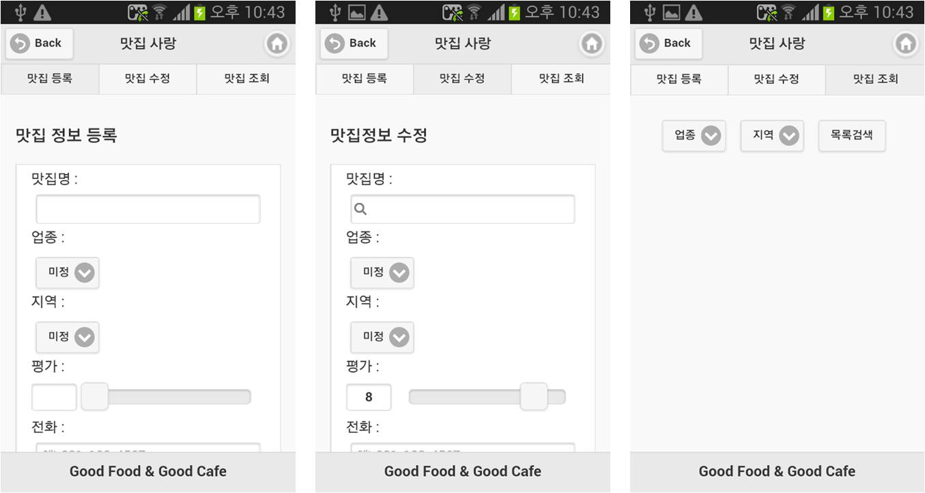
1.1 맛집 앱 : matzipApp
1.맛집 관리 하이브리드앱 개발 p.616
[그림 16-1] 맛집 앱 기본 화면 구성
맛집 앱(matzipApp)의 기능
맛집 등록 : 새로운 맛집 정보를 입력하여 모바일 장치 안의 데이터베이스에 저장 입력하는 맛집 정보 중에는 맛집 사진도 직접 촬영하여 등록 가능
맛집 수정 : 맛집 이름으로 맛집 정보 검색 후, 원하는 맛집 정보를 수정하거나 삭제
삭제된 맛집 정보는 데이터베이스에서 제거되므로 되돌릴 수 없음
맛집 조회 : 업종과 지역을 선택함으로써 원하는 맛집만을 선별하여 맛집 목록을 확인
맛집 목록 중에서 특정 맛집을 선택, 상세한 맛집 정보(맛집 사진, 맛집 위치 지도, 현 위치로부터의 경로 지도 등)를 조회

Slide 4
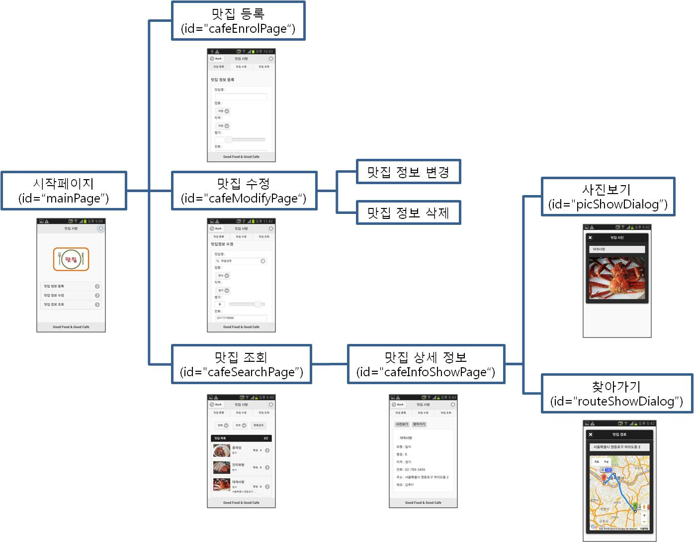
맛집 관리 앱의 화면 구성
1.맛집 관리 하이브리드앱 개발 p.617
[그림 16-2] 전체 페이지와 메뉴 구성

Slide 5
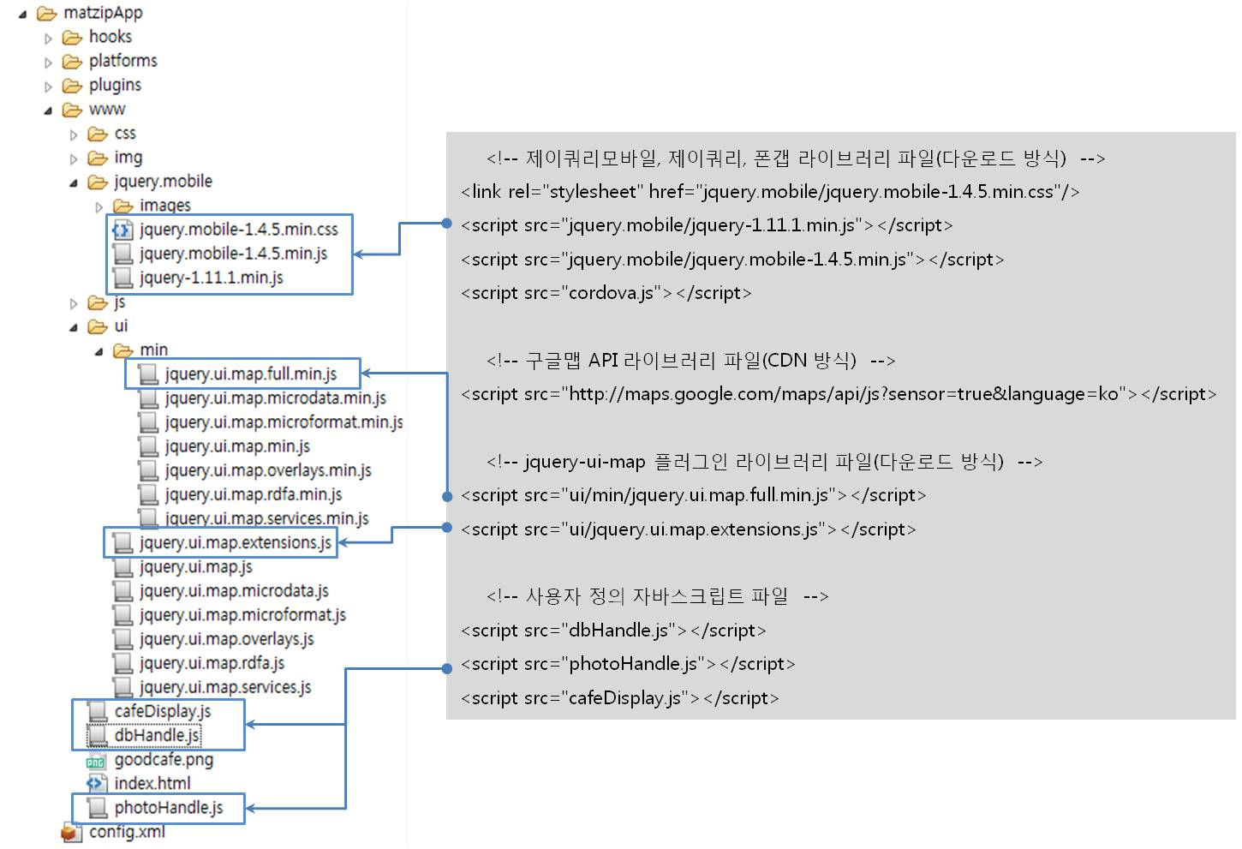
맛집 앱 프로젝트 구성
1.맛집 관리 하이브리드앱 개발 p.618
[그림 16-3] matzipApp 프로젝트의 라이브러리 구성

Slide 6
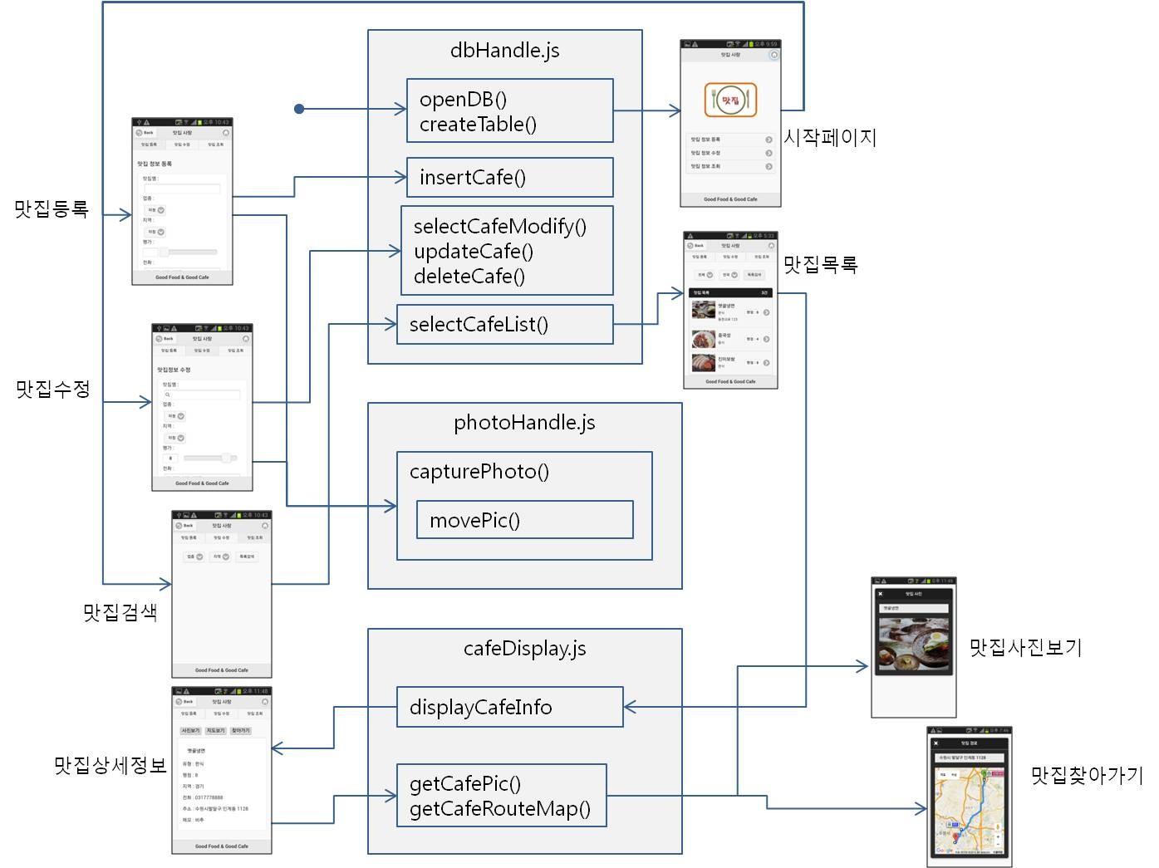
맛집 앱의 함수 구성
1.맛집 관리 하이브리드앱 개발 p.619
[그림 16-4] matzipApp 앱 함수간의 연관 관계

Slide 7
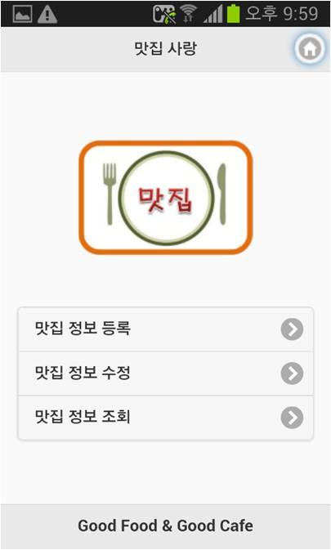
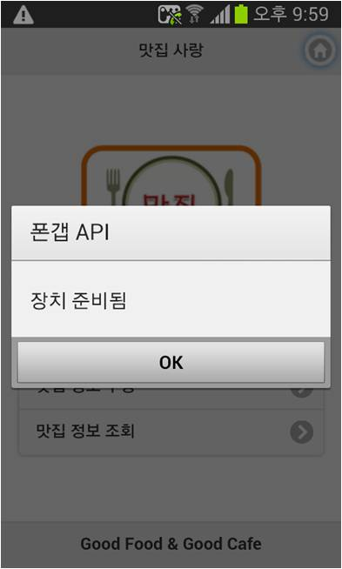
1.2 맛집 앱 시작하기
1.맛집 관리 하이브리드앱 개발 p.621
[표 16-1] cafe 테이블 구조(스키마)
컬럼명 | 컬럼 유형 | 의미
id | integer(정수형), 기본 키, 자동 증가 | 테이블 각 투플(행)을 식별하기 위한 식별자
name | varchar(20)(문자열) | 맛집 이름(최대 20 문자 크기)
type | varchar(20)(문자열) | 맛집 유형(최대 20 문자 크기)
score | integer(정수형) | 맛집 평점
region | varchar(20)(문자열) | 맛집 지역(최대 20 문자 크기)
phone | varchar(20)(문자열) | 맛집 연락처(최대 20 문자 크기)
address | varchar(30)(문자열) | 맛집 주소(최대 30 문자 크기)
memo | varchar(200)(문자열) | 맛집 관련 메모(최대 200 문자 크기)
pic | varchar(50)(문자열) | 맛집 사진 파일 경로명(최대 50 문자 크기)

Slide 8
1.3 맛집 정보 등록하기
1.맛집 관리 하이브리드앱 개발 p.623
이진(binary) 데이터의 2가지 DB 저장 방법
SQLite 데이터베이스의 테이블 안에 직접 저장하는 방식
로컬 파일 시스템에 이진 파일을 저장하고 파일 경로 정보만 DB에 저장하는 방식
BLOB(Binary Large OBject) 유형
많은 데이터베이스에서 지원
문자형과 비슷하며 이진 데이터를 저장할 수 있다는 점만 다름
DB에 저장하려면 이진 객체를 직렬화 즉, 문자열로 변환(Base64로 인코딩해서 저장)해야 함
Base64는 8비트 이진 데이터를 문자 코드에 영향받지 않는 공통 아스키 문자로만 구성된 일련의 문자열로 바꾸는 인코딩 방식(화면에 출력할 수 있는 64개 문자(ABCD...89+/e 등)들만을 이용해 이진 데이터를 문자열로 표현)

Slide 9
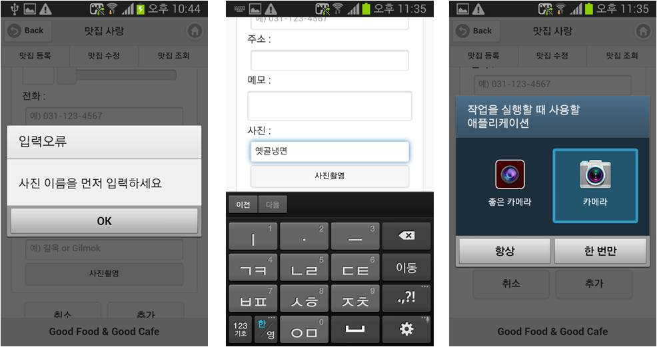
맛집 사진 정보 등록
1.맛집 관리 하이브리드앱 개발 p.629
[그림 16-5] matzipApp 앱의 맛집 사진 등록

Slide 10
파일 시스템 코르도바 API
1.맛집 관리 하이브리드앱 개발 p.627
파일(디렉토리) 검색
FileSystem 객체 얻기
디렉토리 찾기(생성하기)
파일 이동하기
window.resolveLocalFileSystemURL(URI, 성공콜백함수, 실패콜백함수); // FileEntry(DirectoryEntry) 반환
window.requestFileSystem(type, size, 성공콜백함수, 실패콜백함수); // FileSystem 객체 반환
getDirectory(path, options, 성공콜백함수, 실패콜백함수); // DierectoryEntry 객체 반환
moveTo(parent, newName, 성공콜백함수, 실패콜백함수); // FileEntry 객체 반환

Slide 11
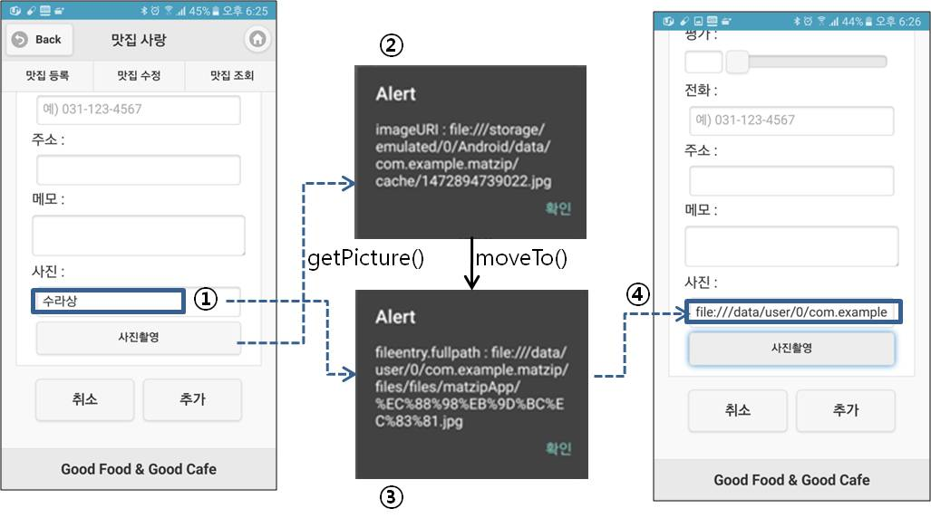
사진 파일 저장
1.맛집 관리 하이브리드앱 개발 p.630
moveTo() 사진 파일 영구 저장

Slide 12
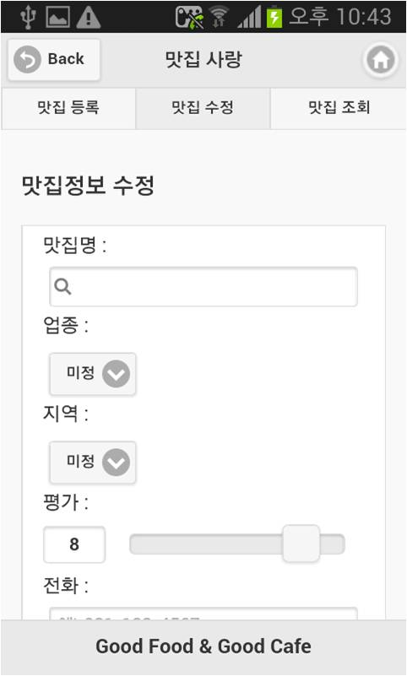
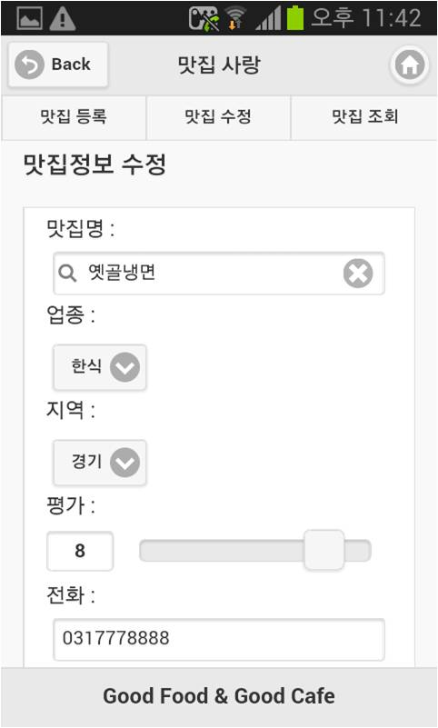
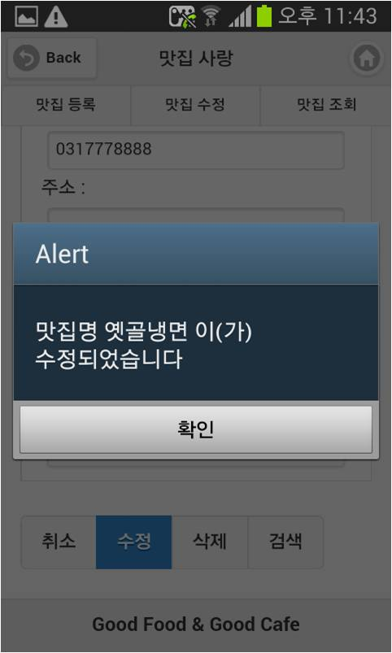
1.4 맛집 정보 수정하기
1.맛집 관리 하이브리드앱 개발 p.631
맛집 수정

Slide 13
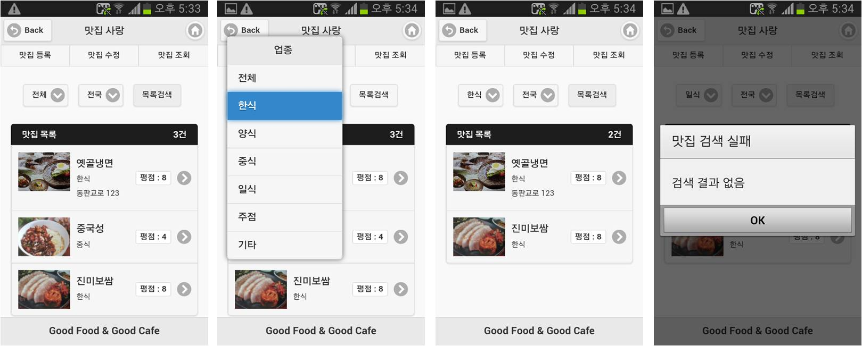
1.5 맛집 목록 조회하기
1.맛집 관리 하이브리드앱 개발 p.636
[그림 16-6] matzipApp 앱 맛집 목록 검색

Slide 14
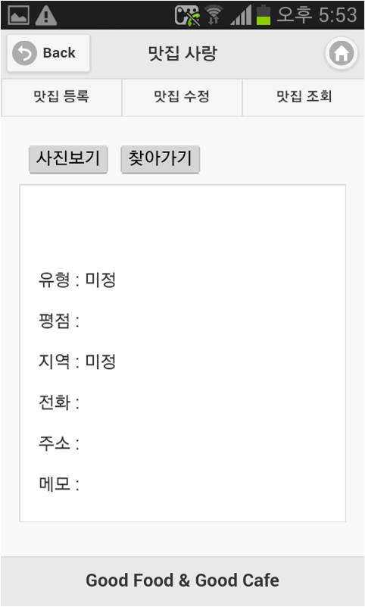
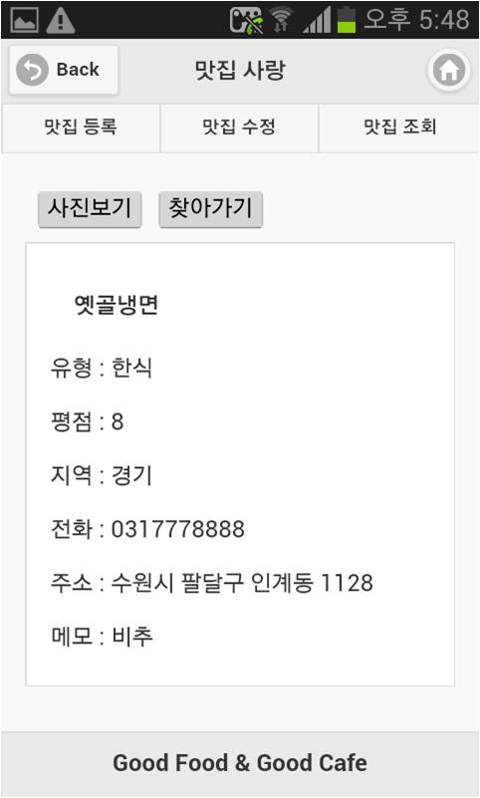
1.6 맛집 상세정보 조회하기
1.맛집 관리 하이브리드앱 개발 p.637
맛집 상세정보

Slide 15
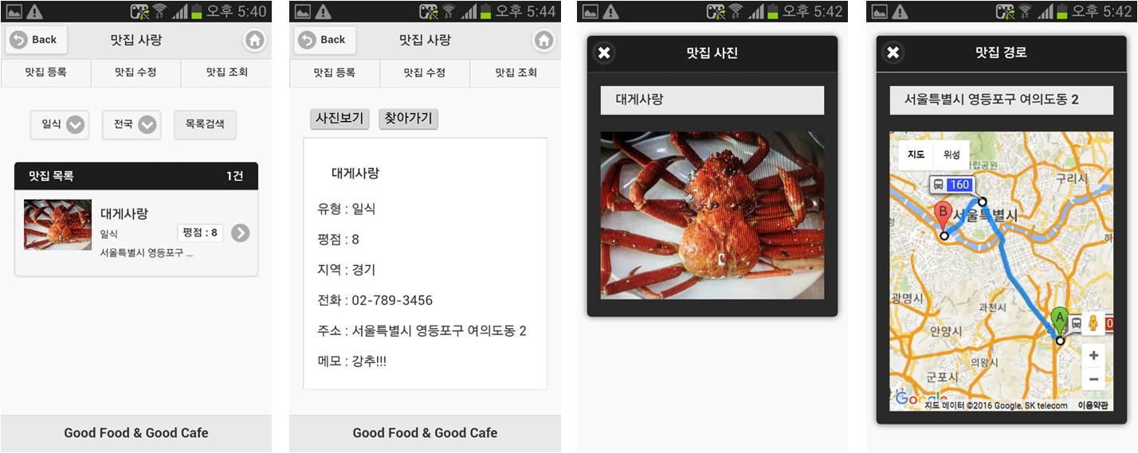
1.7 맛집 추가정보 조회하기
1.맛집 관리 하이브리드앱 개발 p.640
맛집 사진정보 검색하기
맛집 경로정보 검색하기
[그림 16-7] matzipApp 앱의 맛집 상세정보 보기

Slide 16

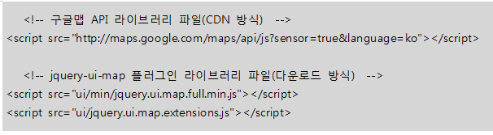

1.8 코르도바 프로젝트 생성 및 실행
1.맛집 관리 하이브리드앱 개발 p.640
기본 프로젝트 생성하기
코르도바 패키징
■ 앱 소스 파일 작성(복사)
■ 라이브러리 파일 복사
■ 라이브러리 참조 선언 확인
구글맵과 jquery-ui-map 플러그인 라이브러리 참조 선언도 추가되어 있는지 확인
안드로이드 플랫폼 추가

Slide 17
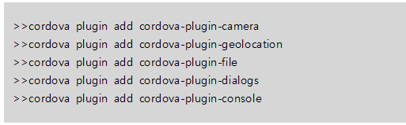

코르도바 프로젝트 생성 및 실행(2)
1.맛집 관리 하이브리드앱 개발 p.642
코르도바 플러그인 추가하기
코르도바 프로젝트 실행하기
실물 단말기에서 실행
가상 단말기에서 실행
폰갭 디벨로퍼 앱에서 실행

Slide 18
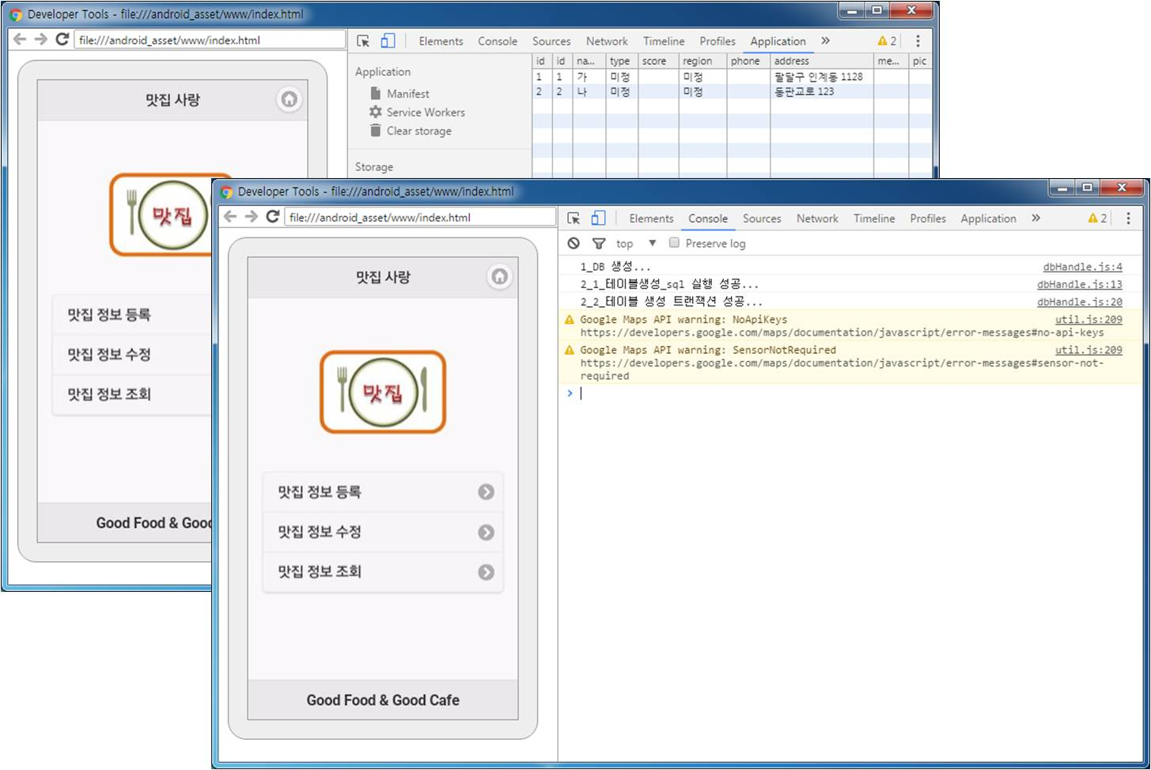
코르도바 프로젝트 생성 및 실행(3)
1.맛집 관리 하이브리드앱 개발 p.643
크롬 브라우저를 이용한 디버깅
실물 단말기 시험 중에 디버깅이 필요하면 개발 컴퓨터와 USB로 연결한 상태에서 개발 컴퓨터의 크롬 브라우저 주소창에 “chrome://inspect” 주소를 입력
SQL-Lite 데이터베이스 내용과 콘솔 창에 출력되는 메시지 확인

